Slide 1
6 放大电路频率响应
6.1 RC电路的频率响应（教材6.1）
6.2 放大电路频率响应及简化等效模型
6.3 共源极放大电路的频率响应
（教材6.3.1，6.3.2，6.2.1）
6.4 共射极放大电路的频率响应
（教材6.3.3，6.2.2）
6.5 三极管基本放大电路频率响应比较
6.6 扩展放大电路通频带的方法
6.7 多级放大电路的频率响应（教材6.5）

Slide 2
6.1 RC电路的频率响应
6.1.1 中频响应
6.1.2 高频响应
6.1.3 低频响应
6.1.4 全频响应

Slide 3
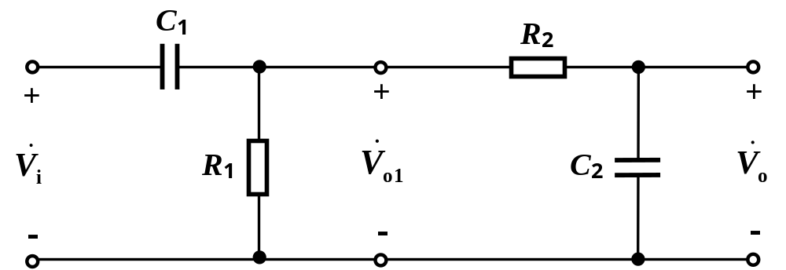
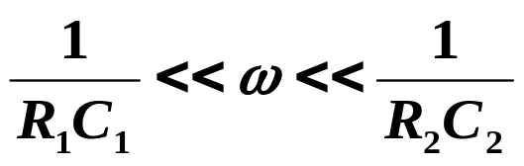
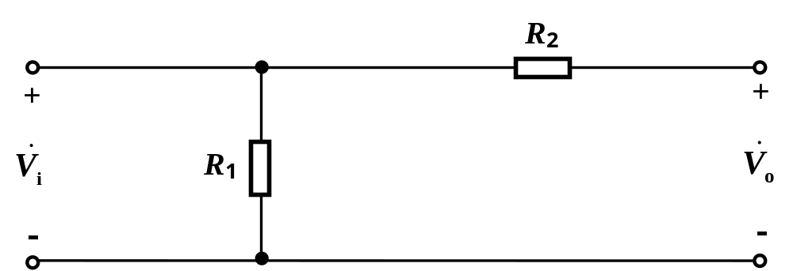
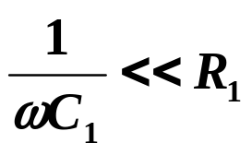
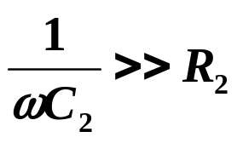
6.1.1 中频响应
对于二端口RC电路网络
设 R₁C₁ >> R₂C_{2，}
C₁ >> C₂
在中频区
即
中频区等效电路
则C₁可近似看作短路， C₂可近似看作开路。

Slide 4
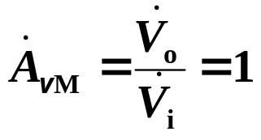
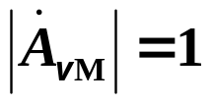



6.1.1 中频响应
电压增益
（传递函数）：
中频区等效电路
与频率无关
电压增益的幅值（模）:
电压增益的相角:
与
同相

Slide 5
6.1 RC电路的频率响应
6.1.1 中频响应
6.1.2 高频响应
6.1.3 低频响应
6.1.4 全频响应

Slide 6
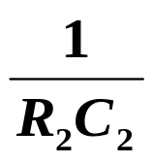
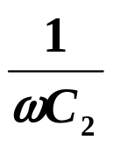

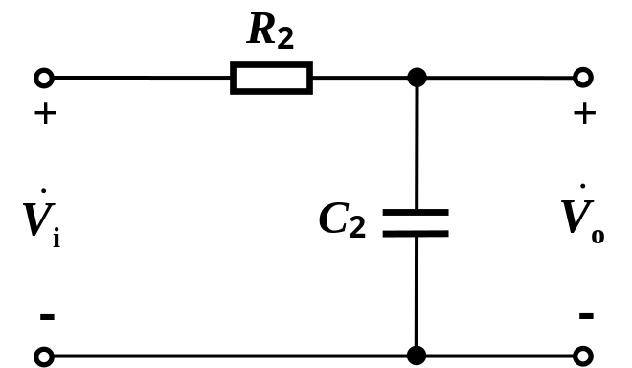
6.1.2 高频响应
当ω接近和大于等于
时，
接近
二端口RC电路
属于高频区，
C₂的影响不能再忽略，
此时仍有
，
C₁仍可看作短路。
RC低通电路（高频区等效电路）

Slide 7
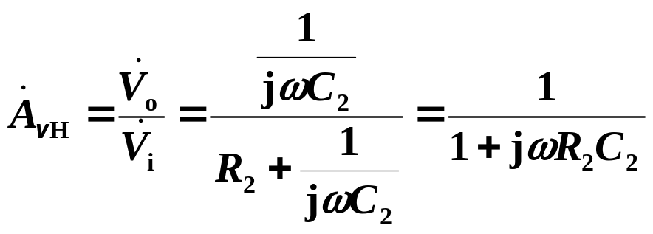
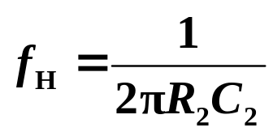
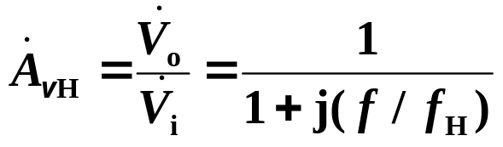
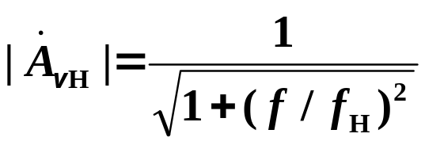

6.1.2 高频响应
①增益频率函数
电压增益（传递函数）：
RC低通电路（高频区等效电路）
令
上限截止频率
则
电压增益的幅值（模）
（幅频响应）
电压增益的相角
（相频响应）

Slide 8
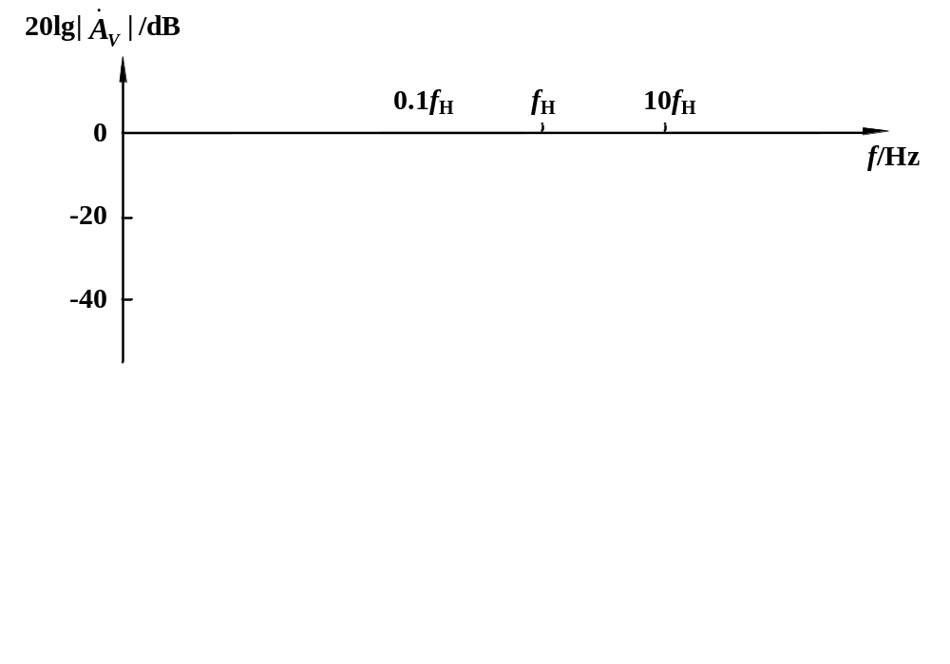

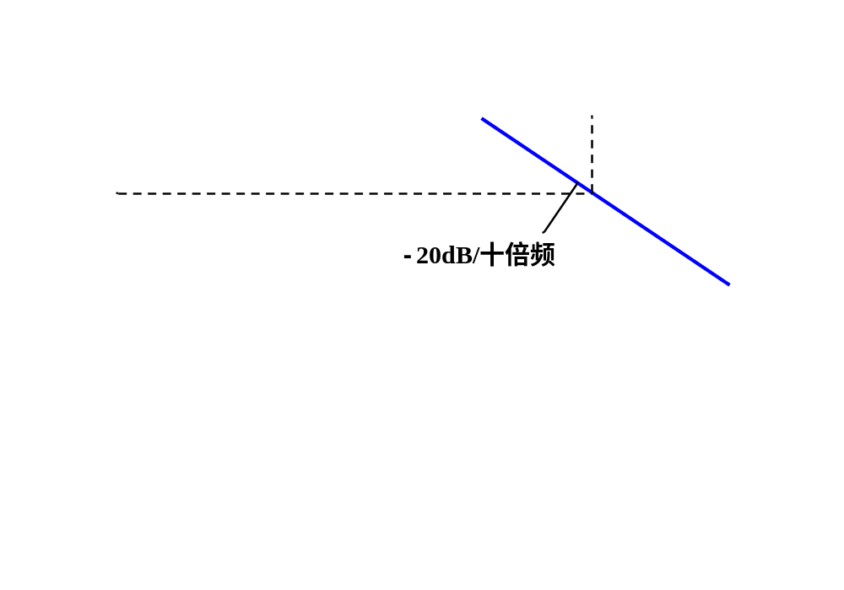
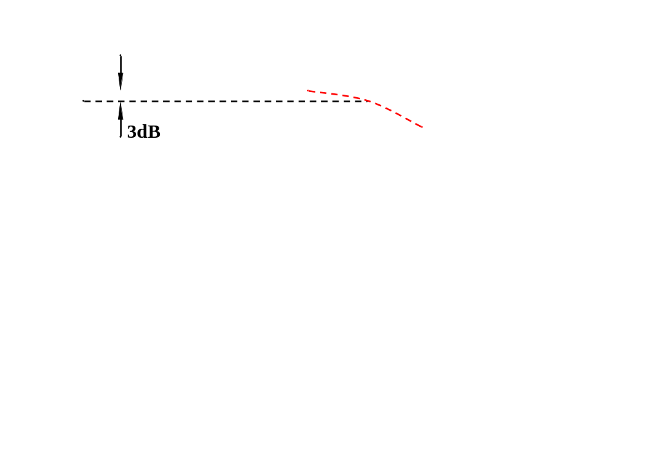
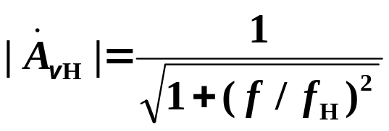
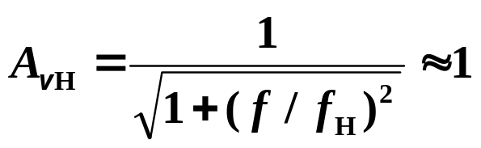
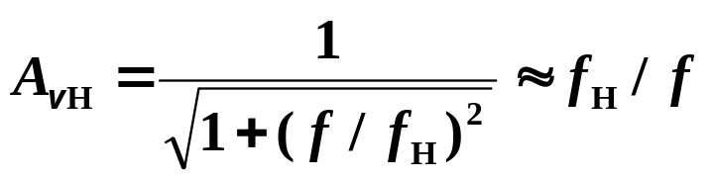

6.1.2 高频响应
②频率响应曲线描述
v
幅频响应
当f << f _{H}时
当f >> f _{H}时
0分贝水平线
最大误差 -3dB
f_{H}也称为转折频率、3dB上限截止频率 。

Slide 9
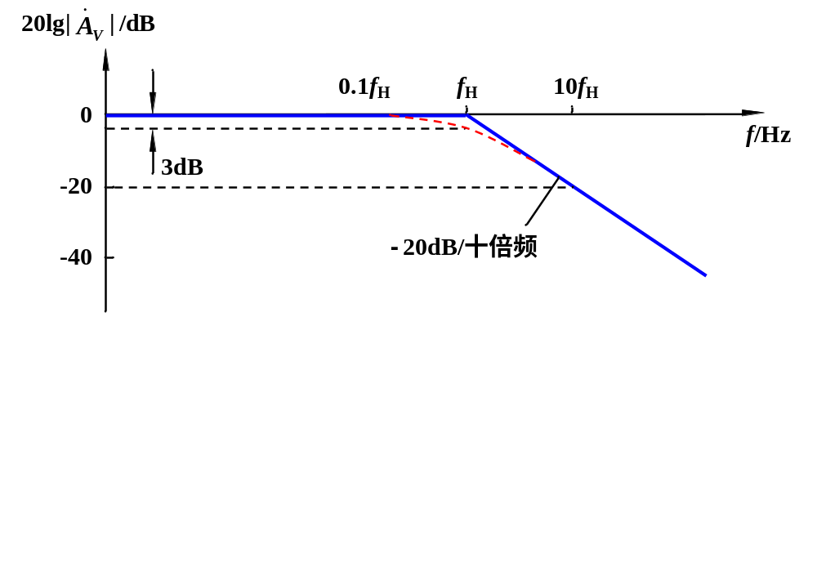
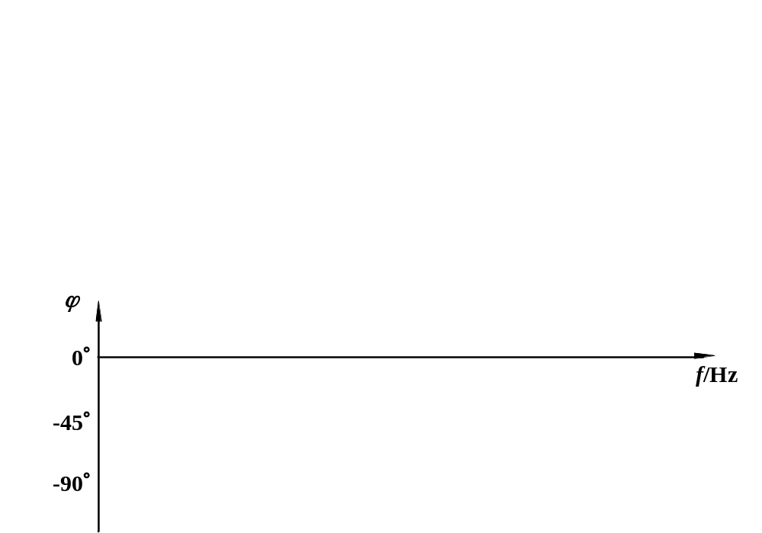
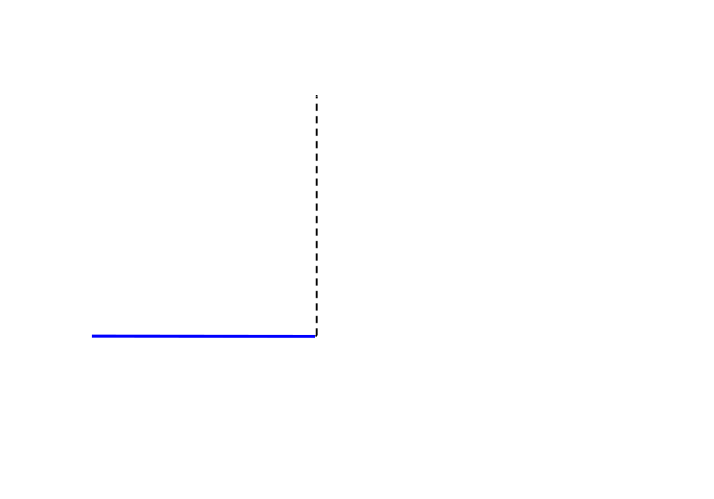
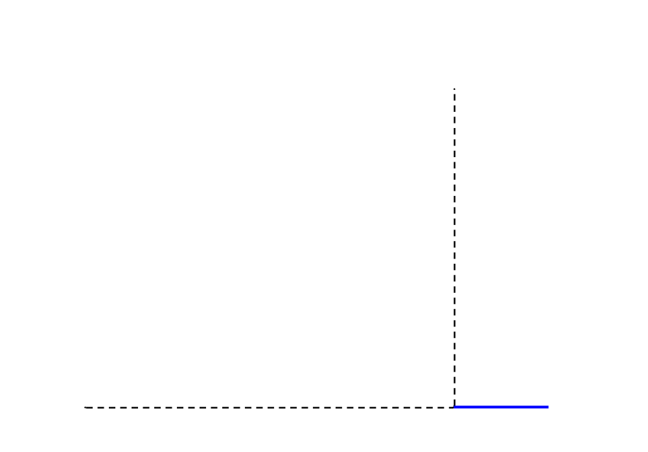
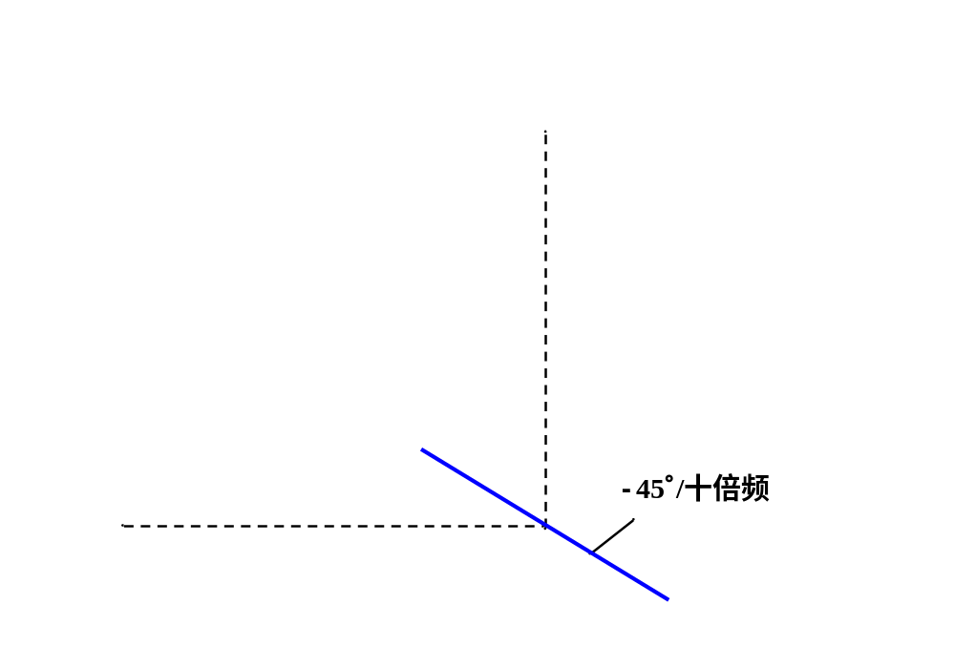
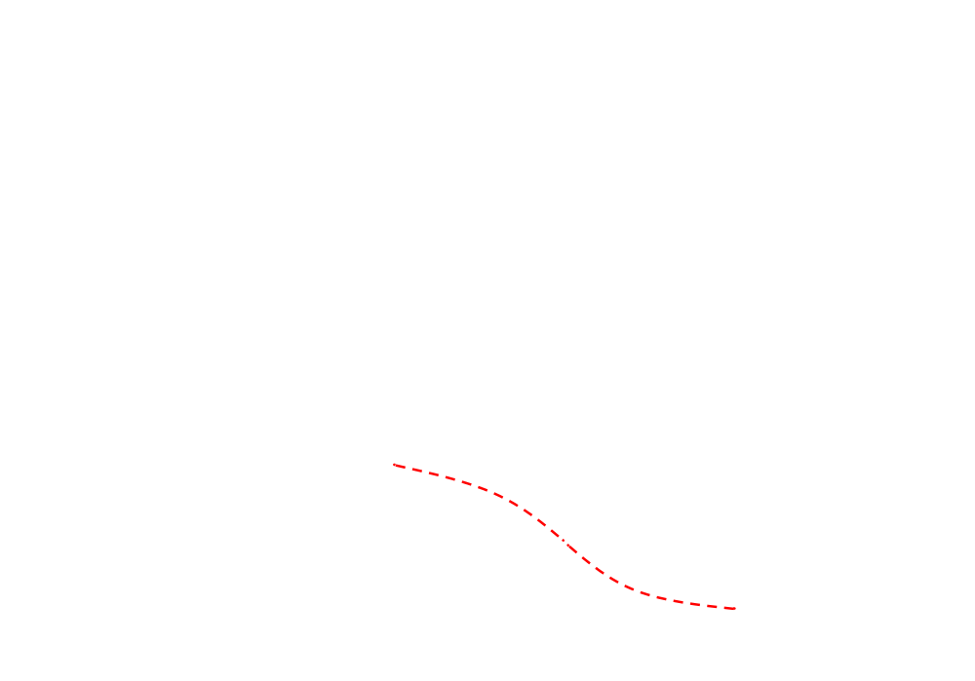









6.1.2 高频响应
②频率响应曲线描述
v
相频响应
斜率为-45°/十倍频的直线
波特图
表示输出与输入的相位差
表明高频时，输出滞后输入

Slide 10
6.1 RC电路的频率响应
6.1.1 中频响应
6.1.2 高频响应
6.1.3 低频响应
6.1.4 全频响应

Slide 11
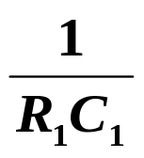
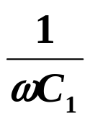

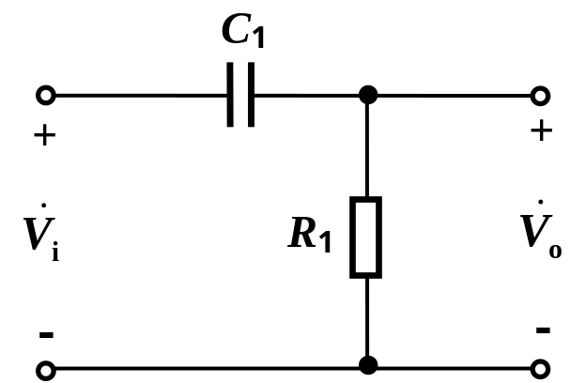
6.1.3 低频响应
当ω接近和小于等于
时，
接近
二端口RC电路
属于低频区
C₁的影响不能再忽略
此时有
C₂可看作开路
RC高通电路（低频区等效电路）

Slide 12
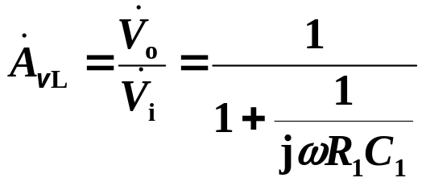
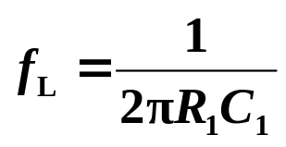
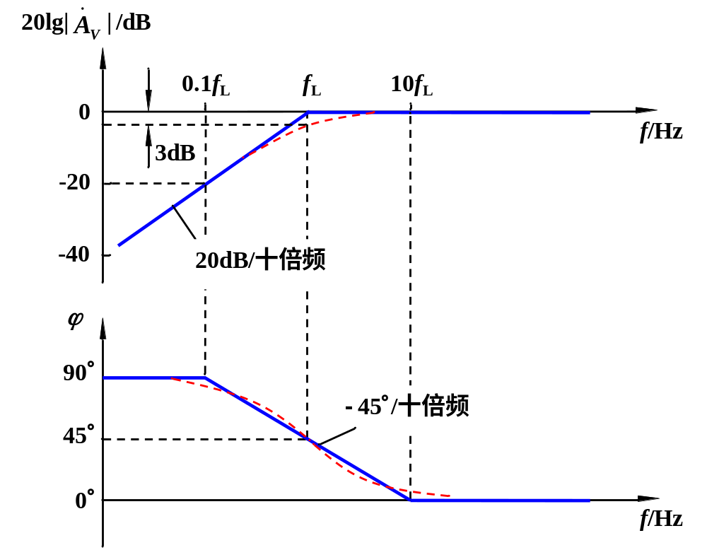
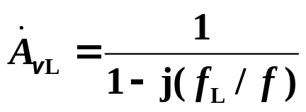
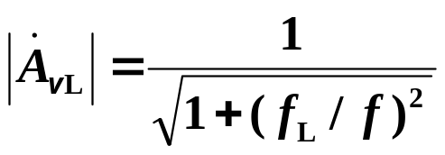

6.1.3 低频响应
电压增益（传递函数）：
RC高通电路（低频区等效电路）
令
下限截止频率
v
则
幅频响应
相频响应
输出超前输入

Slide 13
6.1 RC电路的频率响应
6.1.1 中频响应
6.1.2 高频响应
6.1.3 低频响应
6.1.4 全频响应

Slide 14

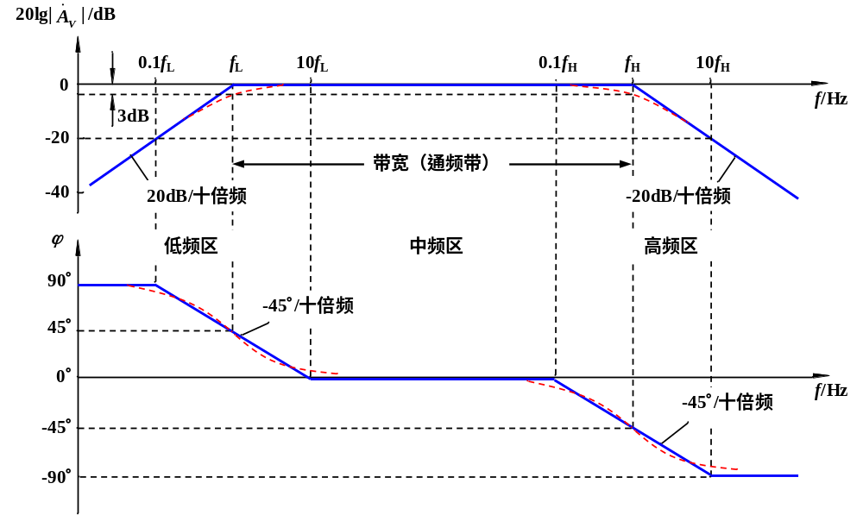
6.1.4 全频响应
∵ R₁C₁ >> R₂C₂
中频区增益也称为通带增益
v

Slide 15
6 放大电路频率响应
6.1 RC电路的频率响应（教材6.1）
6.2 放大电路频率响应及简化等效模型
6.3 共源极放大电路的频率响应
（教材6.3.1，6.3.2，6.2.1）
6.4 共射极放大电路的频率响应
（教材6.3.3，6.2.2）
6.5 三极管基本放大电路频率响应比较
6.6 扩展放大电路通频带的方法
6.7 多级放大电路的频率响应（教材6.5）

Slide 16
6.2 放大电路频率响应及简化等效模型
1. 放大电路频率响应概述
（1）需要放大的信号通常都包含许多频率成份。如话筒输出的语音信号（20Hz～20kHz ），卫星电视信号（3.7～4.2GHz ）等。
（2）放大电路中有耦合电容、旁路电容和负载电容，FET或BJT也存在PN结电容，此外实际电路中还有分布电容等，导致对不同频率的信号放大倍数和时延不同。若信号中不同的频率成份不能被放大电路同等地放大（包括时延），则会出现失真现象（称为线性失真或频率失真）。
（3）前两章分析放大电路的性能指标时，是假设电路中所有耦合电容和旁路电容对信号频率来说都呈现非常小的阻抗而视为短路；FET或BJT的极间电容、电路中的负载电容及分布电容对信号频率来说都呈现非常大的阻抗而视为开路。

Slide 17
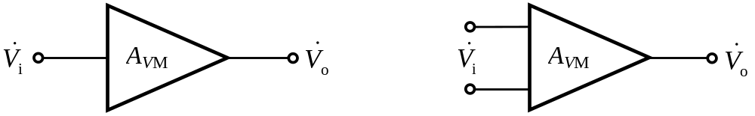
6.2 放大电路频率响应及简化等效模型
2. 放大电路中频区（通带内）的简化模型
v
v
单端输入方式
差分式输入方式
A_{vM} ——通带增益，不含电抗元件
——假设其输入电阻为无穷大，输出电阻为零
——输出与输入的相位可以是同相，也可以是反相

Slide 18
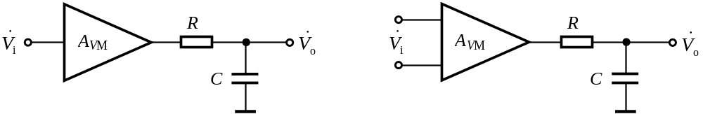
6.2 放大电路频率响应的简化等效模型
3. 直接耦合放大电路的等效模型
等效RC低通电路
等效RC低通电路
v
v
其中C包含三极管的PN结电容、极间电容、电路分布电容、负载电容的影响。
假设这些影响最终可以等效为单时间常数RC电路，或只有一个起决定作用的RC电路。

Slide 19
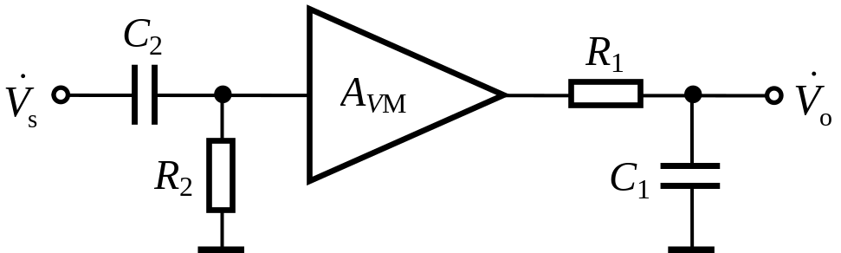
6.2 放大电路频率响应的简化等效模型
4. 阻容耦合放大电路的等效模型
等效RC高通电路
等效RC低通电路
v
高频区：极间电容和PN结电容产生影响，它们的影响可以等效为RC低通电路。
低频区：耦合电容和旁路电容产生影响，它们的影响可以等效为RC高通电路。
假设这些影响最终都可以等效为单时间常数RC电路。

Slide 20
6.2 放大电路频率响应的简化等效模型
采用等效模型分析放大电路频率影响时，仅需要完成两项任务：
（1）求得通带增益A_{vM}，前续相关章节对此已进行了介绍；
（2）求得等效的RC电路。这一过程较复杂，本章后续内容将做重点讨论。
一旦获得了等效模型，就可以利用6.1节的结论，直接得到放大电路的频率响应结果。

Slide 21
6 放大电路频率响应
6.1 RC电路的频率响应（教材6.1）
6.2 放大电路频率响应及简化等效模型
6.3 共源极放大电路的频率响应
（教材6.3.1，6.3.2，6.2.1）
6.4 共射极放大电路的频率响应
（教材6.3.3，6.2.2）
6.5 三极管基本放大电路频率响应比较
6.6 扩展放大电路通频带的方法
6.7 多级放大电路的频率响应（教材6.5）

Slide 22
6.3 共源极放大电路的频率响应
6.3.1 简化模型下的频率响应
6.3.2 MOSFET高频小信号模型
6.3.3 共源极放大电路的等效RC低通电路
6.3.4 增益−带宽积
6.3.5 阻容耦合共源极放大电路的等效RC高通电路

Slide 23
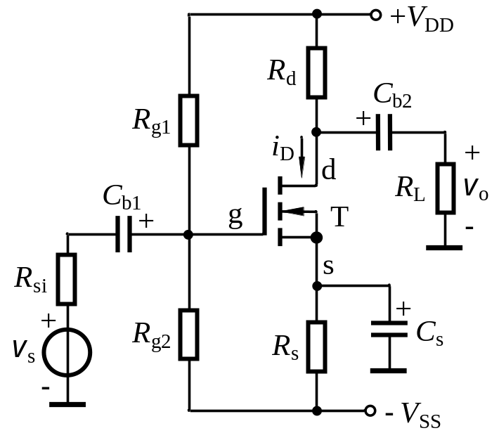
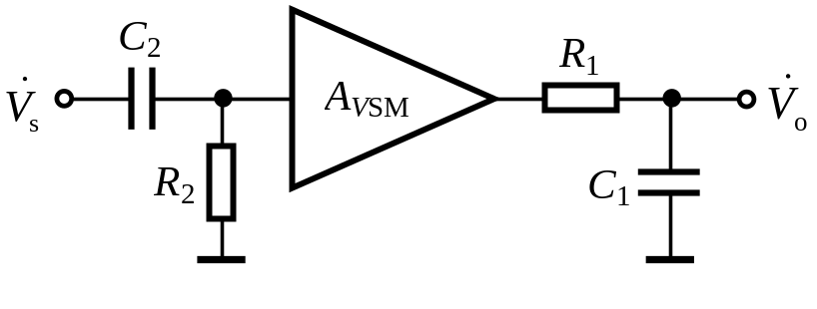
6.3.1 简化模型下的频率响应
可以将电路中FET极间电容在高频区产生的影响等效为R₁C₁低通电路；而将耦合电容和旁路电容在低频区产生的影响等效为R₂C₂高通电路。
一般FET极间电容远小于耦合电容和旁路电容，所以通常有R₁C₁<< R₂C₂ 。
等效RC高通电路
等效RC低通电路
vs
A_{vsM} ——共源极放大电路的通带源电压增益，式中的负号表示输出与输入反相，即通带内增益的相频响应为-180°。

Slide 24
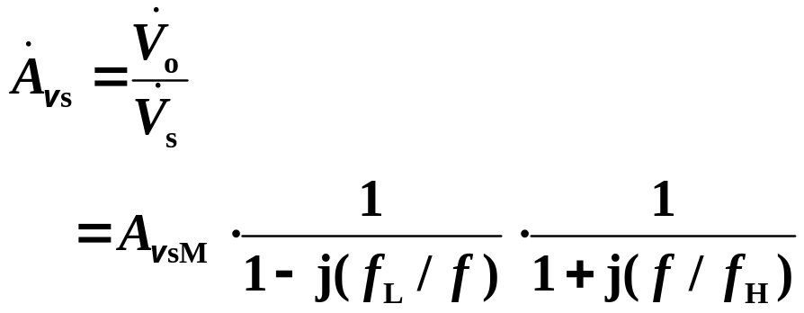
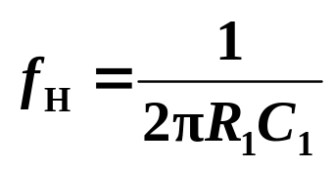

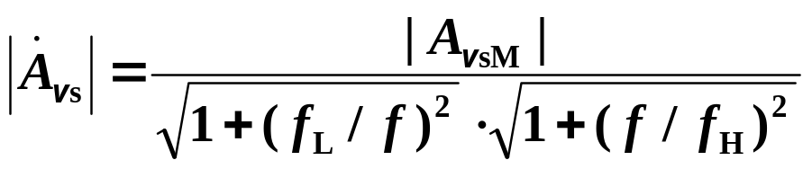
6.3.1 简化模型下的频率响应
增益的频率响应
等效RC高通电路
等效RC低通电路
vs
上限频率
下限频率
幅频响应
相频响应

Slide 25
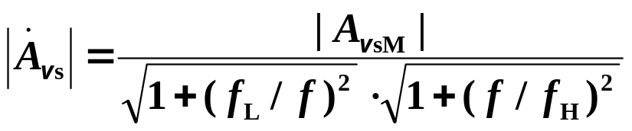
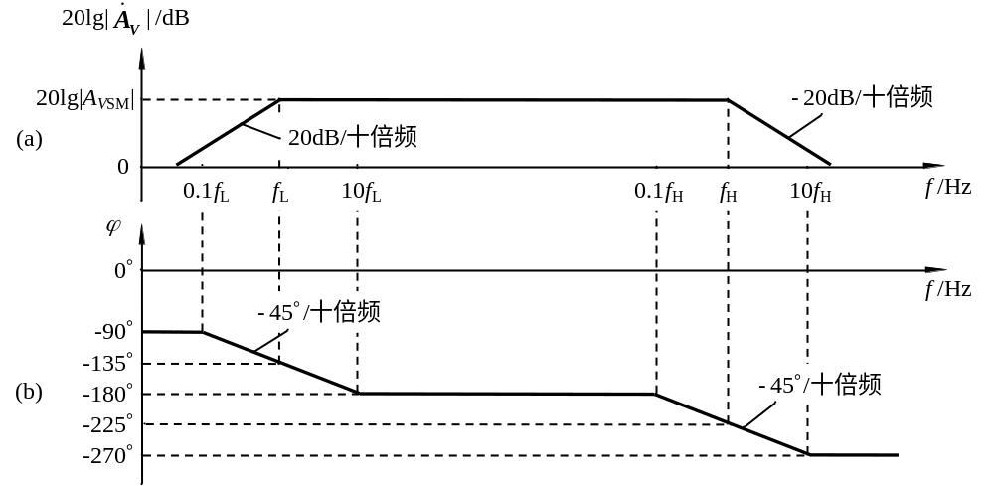
6.3.1 简化模型下的频率响应
幅频响应
vs
相频响应
vs
vs

Slide 26
6.3 共源极放大电路的频率响应
6.3.1 简化模型下的频率响应
6.3.2 MOSFET高频小信号模型
6.3.3 共源极放大电路的等效RC低通电路
6.3.4 增益−带宽积
6.3.5 阻容耦合共源极放大电路的等效RC高通电路

Slide 27
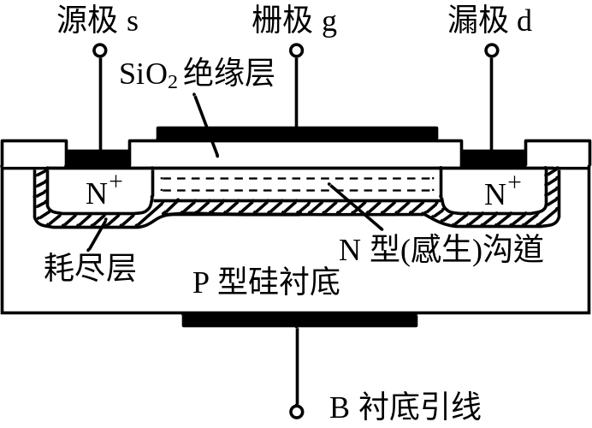
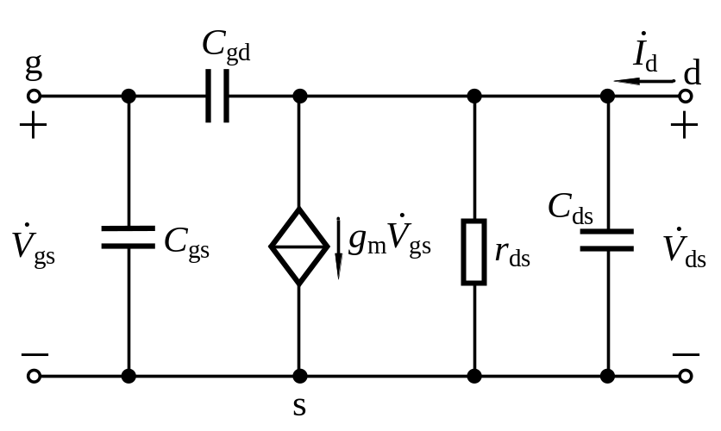
6.3.2 MOSFET高频小信号模型
1. MOSFET高频小信号模型
当信号频率处于高频区时，FET极间电容的阻抗将减小，不能再视为开路，需考虑它们带来的影响。
C_{gs}——栅源电容
C_{gd}——栅漏电容
C_{sb}——源衬电容
C_{db}——漏衬电容
多数情况下，MOS管的源极和衬底连在一起，此时C_{sb}被短路，而C_{db}变为漏源电容C_{ds}。
典型值
C_{gs}：0.1~0.5pF；C_{gd} ：0.01~0.04pF
C_{ds}更小，往往将其忽略
r_{ds}：10⁴~10⁶Ω 。
衬底与源极并接时的高频小信号模型（也称为π模型）

Slide 28
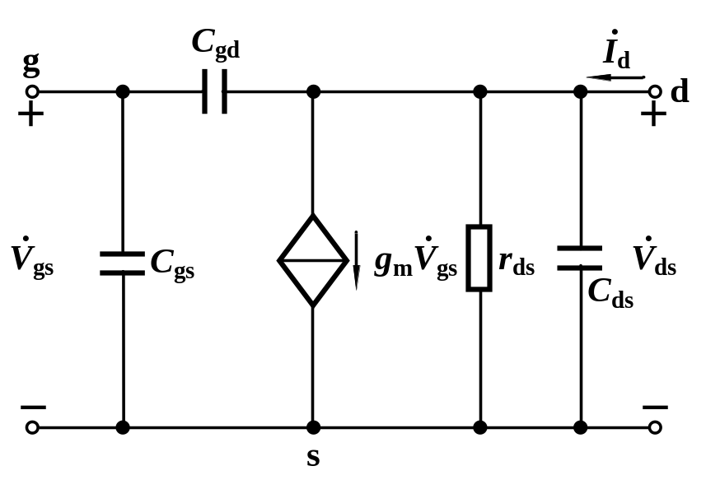
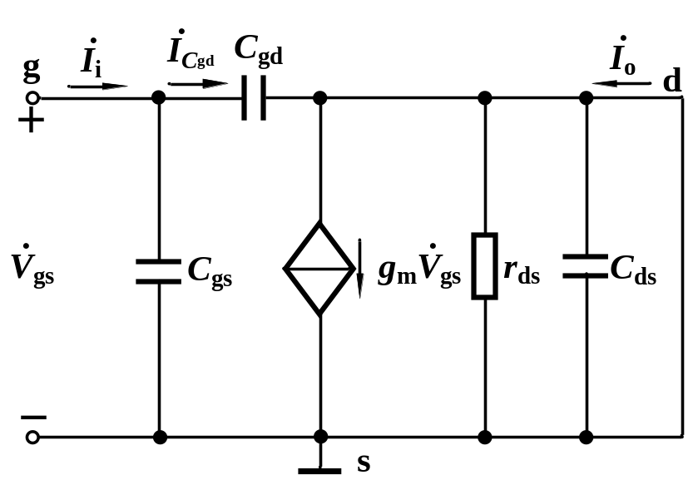
6.3.2 MOSFET高频小信号模型
2. 单位增益频率f_{T}
f_{T} —— 共源组态、负载短路时电流增益等于1对应的频率（也称为特征频率）
r_{ds}和C_{ds}被短路

Slide 29
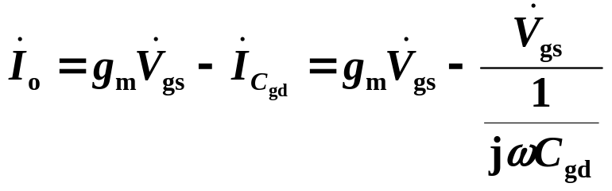





6.3.2 MOSFET高频小信号模型
2. 单位增益频率f_{T}
C_{gd}较小，在所关心的频率范围内，该支路电流远小于受控源中的电流，所以可以忽略。
电流增益
又

Slide 30



6.3.2 MOSFET高频小信号模型
2. 单位增益频率f_{T}
由
得
f_{T}与g_{m}成正比，与MOS管结电容成反比。f_{T}越大，MOS管的高频性能越好，由它构成的放大电路的上限频率就越高。早期以微米技术制造的MOS管的f_{T}约为100MHz，现在以高速技术制造的MOS管的f_{T}约为几个GHz。

Slide 31
6.3 共源极放大电路的频率响应
6.3.1 简化模型下的频率响应
6.3.2 MOSFET高频小信号模型
6.3.3 共源极放大电路的等效RC低通电路
6.3.4 增益−带宽积
6.3.5 阻容耦合共源极放大电路的等效RC高通电路

Slide 32



6.3.3 共源极放大电路的等效RC低通电路
在高频区，电路中的耦合电容C_{b1}、C_{b2}和旁路电容C_{s}的容抗都很小，可视为短路，而MOSFET的极间电容则不能再看作开路。
其中
高频小信号等效电路

Slide 33






6.3.3 共源极放大电路的等效RC低通电路
定性讨论
输入回路
ω ↑
↓
↓
C_{gs}在输入回路构成低通电路
输出回路
ω ↑
和
↓
↓
输出回路也是低通电路

Slide 34


6.3.3 共源极放大电路的等效RC低通电路
将信号源及内阻支路变换为诺顿等效电路

Slide 35





6.3.3 共源极放大电路的等效RC低通电路
为简单起见，作如下假设：
，
将C_{gs}左侧电路进行电源等效变换
得简化后的电路
其中

Slide 36







6.3.3 共源极放大电路的等效RC低通电路
对节点 d 列KCL得
由于输出回路电流比较大，所以可以忽略的C_{gd}分流，得
而输入回路电流比较小，所以不能忽略的C_{gd}分流
相当于g和s之间存在一个电容，若用C_{M1}表示，则
称为密勒电容

Slide 37



6.3.3 共源极放大电路的等效RC低通电路
密勒电容
同理，在d、s之间也可以求得一个等效电容C_{M2}，且
得等效后的电路
当g_{m}R′_{L} >>1时，有C_{M1}>>C_{gd}，C_{M2}≈C_{gd}，可以忽略C_{M2}的影响。
且

Slide 38

6.3.3 共源极放大电路的等效RC低通电路
密勒电容
同理，在d、s之间也可以求得一个等效电容C_{M2}，且
得等效后的电路
当g_{m}R′_{L} >>1时，有C_{M1}>>C_{gd}，C_{M2}≈C_{gd}，可以忽略C_{M2}的影响。
且

Slide 39







6.3.3 共源极放大电路的等效RC低通电路
为输入、
为输出时，
RC电路就是一个低通电路
等效电阻
R₁ = R′_{si}
等效电容
C₁ = C
等效RC低通电路
vs
通带源电压增益
（也可以采用4.4节的方法求得A_{vsM} ）

Slide 40



6.3.3 共源极放大电路的等效RC低通电路

Slide 41
6.3 共源极放大电路的频率响应
6.3.1 简化模型下的频率响应
6.3.2 MOSFET高频小信号模型
6.3.3 共源极放大电路的等效RC低通电路
6.3.4 增益−带宽积
6.3.5 阻容耦合共源极放大电路的等效RC高通电路

Slide 42











6.3.4 增益-带宽积
一般放大电路有 f_{H} >> f_{L} ， 则带宽BW＝f_{H} −f_{L} ≈ f_{H}
减低增益可以增加带宽，提高增益将使带宽变窄。选择电路参数时，必须兼顾A_{vsM}和f_{H}的要求。
若有
则
MOS管一旦确定，对相同的信号源
增益−带宽积基本为常数

Slide 43
6.3 共源极放大电路的频率响应
6.3.1 简化模型下的频率响应
6.3.2 MOSFET高频小信号模型
6.3.3 共源极放大电路的等效RC低通电路
6.3.4 增益−带宽积
6.3.5 阻容耦合共源极放大电路的等效RC高通电路

Slide 44

6.3.5 阻容耦合共源极放大电路的等效RC高通电路
低频区内，电路中的耦合电容、旁路电容的阻抗增大，不能再视为短路。而FET极间电容的阻抗比中频区还要大，仍可看作开路。
R_{g}＝R_{g1} //R_{g2}
忽略了r_{ds}的影响
低频小信号等效电路

Slide 45


6.3.5 阻容耦合共源极放大电路的等效RC高通电路
为简化分析，设低频区内，有
则R_{s}可作开路处理
低频小信号等效电路

Slide 46


6.3.5 阻容耦合共源极放大电路的等效RC高通电路
定性讨论
输入回路
ω ↓
↑
R_{g}上的电压↓
↓
C_{b1}所在的输入回路构成的是RC高通电路

Slide 47


6.3.5 阻容耦合共源极放大电路的等效RC高通电路
定性讨论
输出回路
ω ↓
和
↑
↓
输出回路也是高通电路，不过不是简单的单时间常数RC高通电路。

Slide 48





6.3.5 阻容耦合共源极放大电路的等效RC高通电路
源电压增益
通带源电压增益
3个下限频率（转折频率）

Slide 49

6.3.5 阻容耦合共源极放大电路的等效RC高通电路
通带源电压增益
3个下限频率（转折频率）
最终的等效电路包含3个RC高通电路

Slide 50


6.3.5 阻容耦合共源极放大电路的等效RC高通电路
等效RC高通电路
通常（1/g_{m}）的阻值小于（R_{si} +R_{g}）和（R_{d} +R_{L}）。如果f_{L2}大于f_{L1}、f_{L3} 4倍以上，则f_{L2}是起决定作用的转折频率，即f_{L}取决于f_{L2}。
vs
简化模型中的等效RC电路
R₂ = 1/g_{m} C₂ = C_{s}

Slide 51

6.3.5 阻容耦合共源极放大电路的等效RC高通电路
R₂ = 1/g_{m} C₂ = C_{s}
等效RC高通电路
vs

Slide 52



6.3 共源极放大电路的频率响应
等效RC高通电路
等效RC低通电路
vs
为简化分析，上述过程做了很多近似处理，因此与实际情况误差较大。目前工程上更多地是采用计算机仿真软件（如SPICE）进行放大电路的频率响应分析，其结果包含几乎所有影响因素。
R₂ = 1/g_{m}
C₂ = C_{s}

Slide 53

6.3 共源极放大电路的频率响应
等效RC高通电路
等效RC低通电路
vs

Slide 54








6.3 共源极放大电路的频率响应
例
1. 求电路上限频率和下限频率；
2. 若减小源极电阻R_{s1}，对电路上限频率和下限频率有什么影响？
解：1.
2. 减小R_{s1}，电压增益上升，带宽减小。所以上限频率变小，下限频率变大。

Slide 55
6 放大电路频率响应
6.1 RC电路的频率响应（教材6.1）
6.2 放大电路频率响应及简化等效模型
6.3 共源极放大电路的频率响应
（教材6.3.1，6.3.2，6.2.1）
6.4 共射极放大电路的频率响应
（教材6.3.3，6.2.2）
6.5 三极管基本放大电路频率响应比较
6.6 扩展放大电路通频带的方法
6.7 多级放大电路的频率响应（教材6.5）

Slide 56

6.4 共射极放大电路的频率响应
可以将电路中BJT极间电容在高频区产生的影响等效为R₁C₁低通电路；而将耦合电容和旁路电容在低频区产生的影响等效为R₂C₂高通电路。
一般BJT极间电容远小于耦合电容和旁路电容，所以通常有R₁C₁<< R₂C₂ 。
等效RC高通电路
等效RC低通电路
vs
分析方法与FET放大电路类似

Slide 57


6.4 共射极放大电路的频率响应
1.高频响应
开路时间常数法
若电路中有三极管极间电容C₁、C₂、C₃、……，可以求出每个电容单独作用（其余电容均开路）时的时间常数τ₁=R₁C₁、τ₂=R₂C₂、τ₃=R₃C₃、……，那么

Slide 58







6.4 共射极放大电路的频率响应
1.高频响应
R₁=(R_{si}//R_{b}+r_{bb'})//r_{b'e}
τ₁=R₁C_{b'e}

Slide 59

6.4 共射极放大电路的频率响应
2.低频响应
短路时间常数法
若电路中有耦合电容和旁路电容C₁、C₂、C₃、……，可以求出每个电容单独作用（其他电容均短路）时的时间常数τ₁=R₁C₁、τ₂=R₂C₂、τ₃=R₃C₃、……，那么下限频率就近似为

Slide 60


6.4 共射极放大电路的频率响应
2.低频响应
τ₁=(R_{si} +R_{b}//r_{be})C_{b1}

Slide 61




6.4 共射极放大电路的频率响应
2.低频响应

Slide 62



6.4 共射极放大电路的频率响应
2.低频响应
τ₃=(R_{c}+R_{L})C_{b2}
τ₁=(R_{si} +R_{b}//r_{be})C_{b1}

Slide 63

6.4 共射极放大电路的频率响应
2.低频响应

Slide 64

6.4 共射极放大电路的频率响应
2.低频响应

Slide 65
6 放大电路频率响应
6.1 RC电路的频率响应（教材6.1）
6.2 放大电路频率响应及简化等效模型
6.3 共源极放大电路的频率响应
（教材6.3.1，6.3.2，6.2.1）
6.4 共射极放大电路的频率响应
（教材6.3.3，6.2.2）
6.5 三极管基本放大电路频率响应比较
6.6 扩展放大电路通频带的方法
6.7 多级放大电路的频率响应（教材6.5）

Slide 66

6.5 三极管基本放大电路频率响应比较

Slide 67
6 放大电路频率响应
6.1 RC电路的频率响应（教材6.1）
6.2 放大电路频率响应及简化等效模型
6.3 共源极放大电路的频率响应
（教材6.3.1，6.3.2，6.2.1）
6.4 共射极放大电路的频率响应
（教材6.3.3，6.2.2）
6.5 三极管基本放大电路频率响应比较
6.6 扩展放大电路通频带的方法
6.7 多级放大电路的频率响应（教材6.5）

Slide 68
6.6 扩展放大电路通频带的方法
降低下限频率：
增大低频区等效RC高通电路的时间常数
采用直接耦合放大电路
提高上限频率：
选用结电容小的三极管（高频管）
利用级联减小高频区等效RC低通电路的等效电容或等效电阻

Slide 69

6.6 扩展放大电路通频带的方法
提高上限频率——共源-共基电路
R_{i2}≈ r_{b'e}/(1+β₀)
很小
共源电路的密勒电容
C_{M1}= (1+g_{m1}R_{i2})C_{gd}
R_{i2}
减小
共源-共栅电路也有类似效果

Slide 70
6.6 扩展放大电路通频带的方法
提高上限频率——共源-共基电路
共基电路无密勒电容，上限频率远高于共源电路的上限频率
共基电路的输入电阻小，作为共源电路的负载，降低了共源电路的增益（g_{m}R′_{L}减小），减小了共源电路的密勒电容[(1+ g_{m}R′_{L})C_{gd}]，从而提高了上限频率
损失的增益由共基电路弥补

Slide 71


6.6 扩展放大电路通频带的方法
提高上限频率——共集-共射电路
共集电路带宽远大于共射电路的带宽
共集电路的输出电阻小，作为共射电路信号源的内阻(R′_{si})，减小了共射电路输入回路的时间常数，从而提高了上限频率。
（交流通路）
R′_{si}
共漏-共源电路也有类似效果

Slide 72
6 放大电路频率响应
6.1 RC电路的频率响应（教材6.1）
6.2 放大电路频率响应及简化等效模型
6.3 共源极放大电路的频率响应
（教材6.3.1，6.3.2，6.2.1）
6.4 共射极放大电路的频率响应
（教材6.3.3，6.2.2）
6.5 三极管基本放大电路频率响应比较
6.6 扩展放大电路通频带的方法
6.7 多级放大电路的频率响应（教材6.5）

Slide 73





6.7 多级放大电路的频率响应
若多级放大器中的每一级都有一个起主要作用的RC电路，则由多个RC时间常数构成运放的频率响应（以3级为例）。
v
v
v
电压增益的频率响应为
3个转折频率

Slide 74

6.7 多级放大电路的频率响应
幅频响应
相频响应（假设通带内无反相）

Slide 75

6.7 多级放大电路的频率响应
幅频响应波特图
v
v
v
每级的幅频响应
v
v
v
v
v
总幅频响应

Slide 76




6.6 多级放大电路的频率响应
当两级增益和频带均相同时，
则单级的上下限频率处的增益为
两级的增益为
即两级的带宽小于单级带宽。
• 多级放大电路的通频带比构成它的任何一级都窄。

Slide 77
本章讨论的主要内容
研究放大电路的动态指标（主要是增益）随信号频率变化时的响应。具体包括：
1、频率响应的分析方法
2、影响放大电路频率响应的主要因素
3、如何设计出满足信号频带要求的放大电路
4、各种组态放大电路频率响应特点

